Slide 1
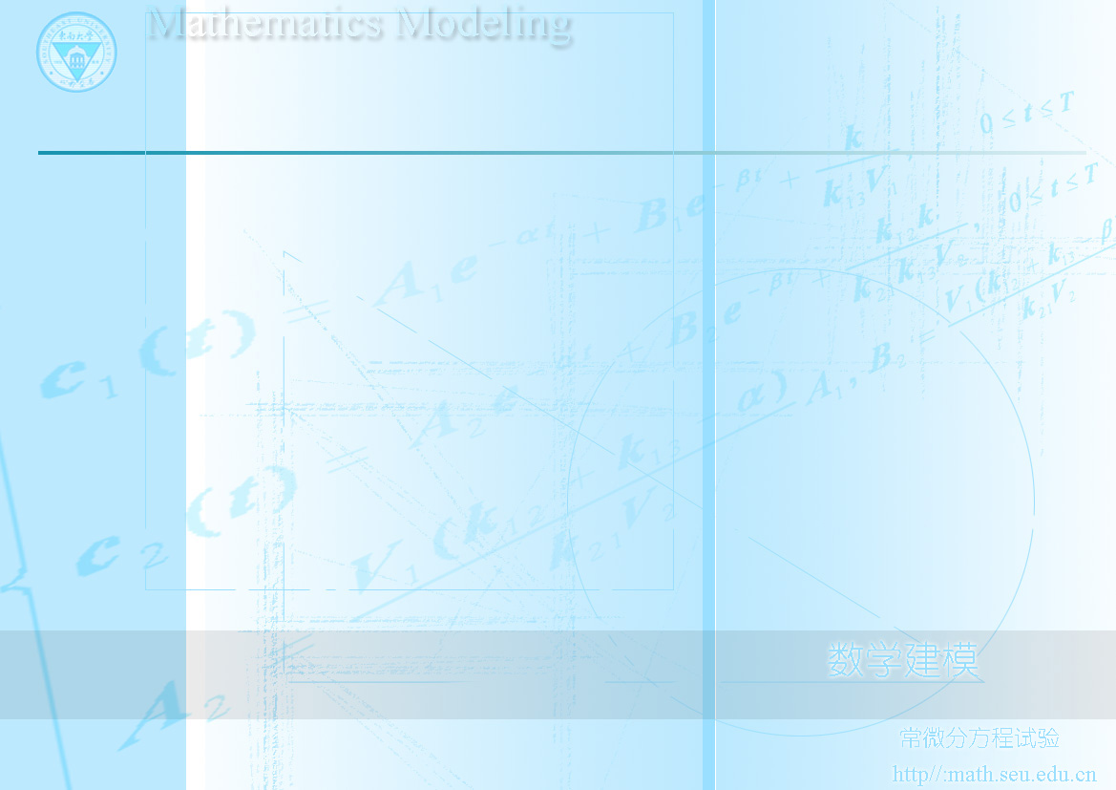
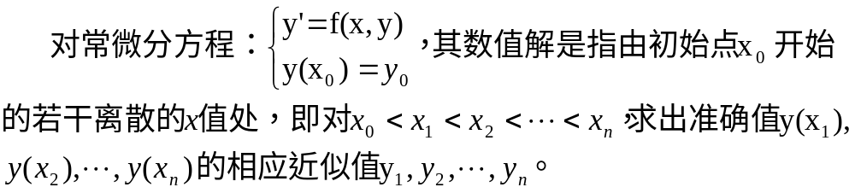
常微分方程的数值解及实验
（一）常微分方程数值解的定义
在生产和科研中所处理的微分方程往往很复杂且大多得不出一般解。而在实际上对初值问题，一般是要求得到解在若干个点上满足规定精确度的近似值，或者得到一个满足精确度要求的便于计算的表达式。
因此，研究常微分方程的数值解法是十分必要的。

Slide 2
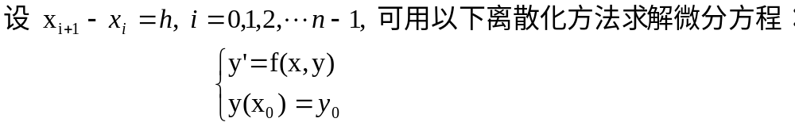
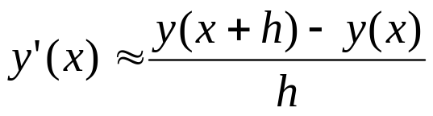
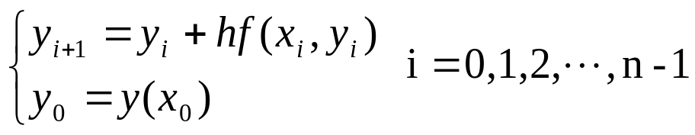
（二）建立数值解法的一些途径
1、用差商代替导数
若步长h较小，则有
故有公式：
此即欧拉法（向前欧拉法）。

Slide 3
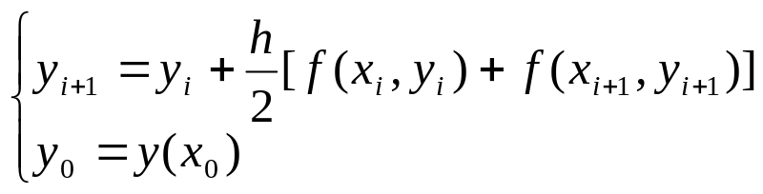
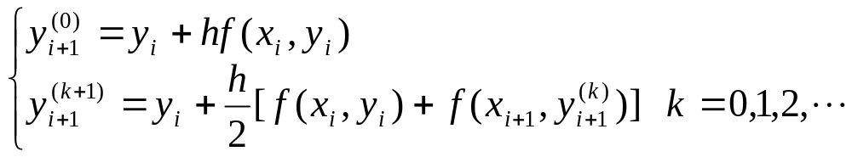
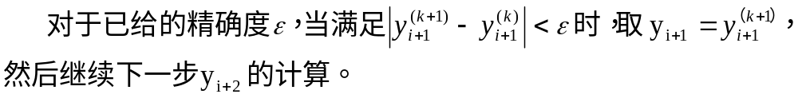
2、使用数值积分
对方程y’=f(x,y), 两边由x_{i}到x_{i+1}积分，并利用梯形公式，有：
故有公式：
实际应用时，与欧拉公式结合使用：
此即改进的欧拉法。

Slide 4
3、使用泰勒公式
以此方法为基础，有龙格-库塔法、线性多步法等方法。
4、数值公式的精度
当一个数值公式的截断误差可表示为O（h^{k+1}）时（k为正整数，h为步长），称它是一个k阶公式。
k越大，则数值公式的精度越高。
欧拉法是一阶公式，改进的欧拉法是二阶公式。
龙格-库塔法有二阶公式和四阶公式。
线性多步法有四阶阿达姆斯外插公式和内插公式。

Slide 5
（三）用Matlab软件求常微分方程的数值解
[t，x]=solver（’f’,ts,x₀,options）
ode45 ode23 ode113ode15sode23s
由待解方程写成的m-文件名
ts=[t₀，t_{f}]，t_{0、}t_{f}为自变量的初值和终值
函数的初值
自变量值
函数值
ode23：组合的2/3阶龙格-库塔-芬尔格算法
ode45：运用组合的4/5阶龙格-库塔-芬尔格算法
用于设定误差限(缺省时设定相对误差10⁻³, 绝对误差10⁻⁶),
命令为：options=odeset（’reltol’,rt,’abstol’,at）,
rt，at：分别为设定的相对误差和绝对误差.

Slide 6
注意:
1、在解n个未知函数的方程组时，x₀和x均为n维向量，m-文件中的待解方程组应以x的分量形式写成.
2、使用Matlab软件求数值解时，高阶微分方程必须等价地变换成一阶微分方程组.

Slide 7
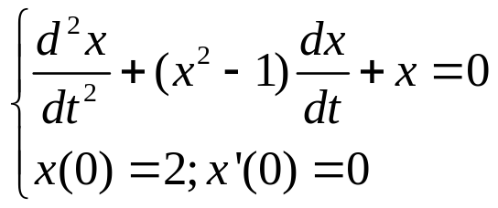
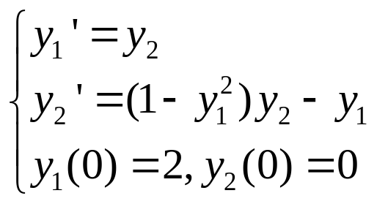
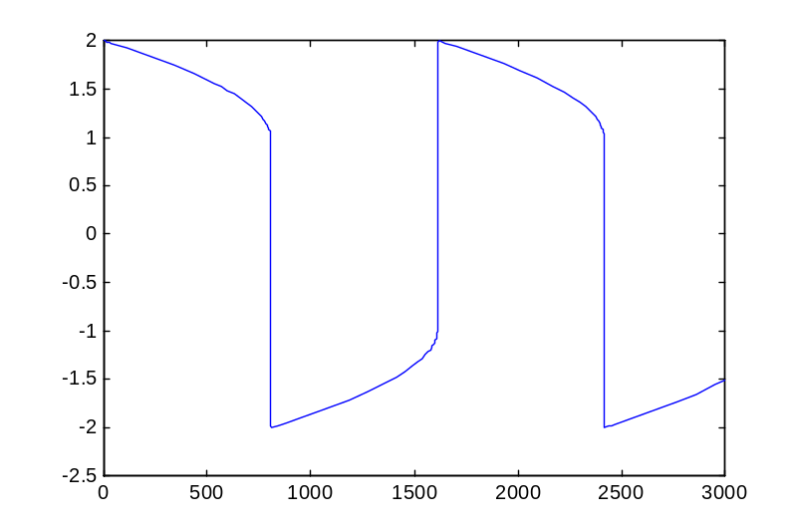
例
解: 令 y₁=x，y₂=y₁’
则微分方程变为一阶微分方程组：
1、建立m-文件vdp1.m如下：
function dy=vdp (t,y)
dy=zeros(2,1);
dy(1)=y(2);
dy(2)=(1-y(1)^2)*y(2)-y(1);
2、取t₀=0，t_{f}=20，输入命令：
[T,Y]=ode15s('vdp1',[0 20],[2 0]);
plot(T,Y(:,1),'-')
3、结果如图

